Slide 1
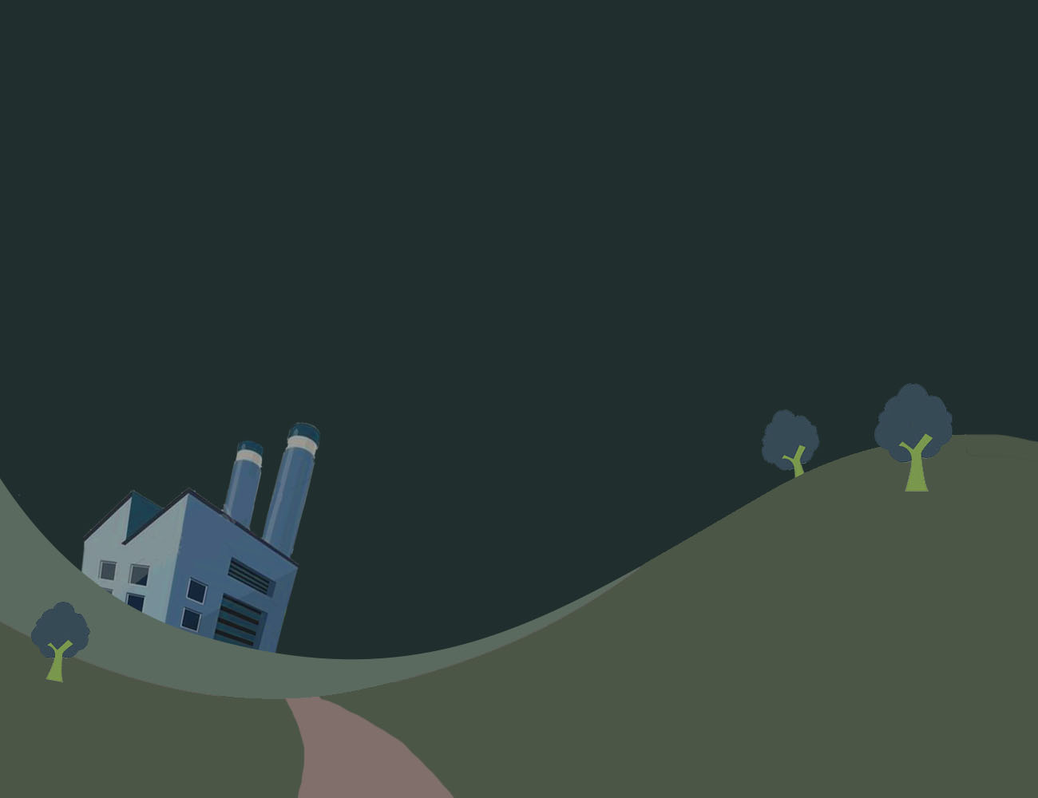
CORRUPT LAP
중 간 발 표
2016180047 권 다현
2016180053 성 선미
2015184013 서 채원
그래픽
클라이언트
클라이언트

Slide 2
Index
1. 개요
2. 게임 조작
3. 기술요소와 중점연구 분야
4. 구성원 역할 분담
5. Git Contributions
6. 개발내용
7. 문제점 및 보완책
8. 향후 계획
9. 향후 개발일정

Slide 3
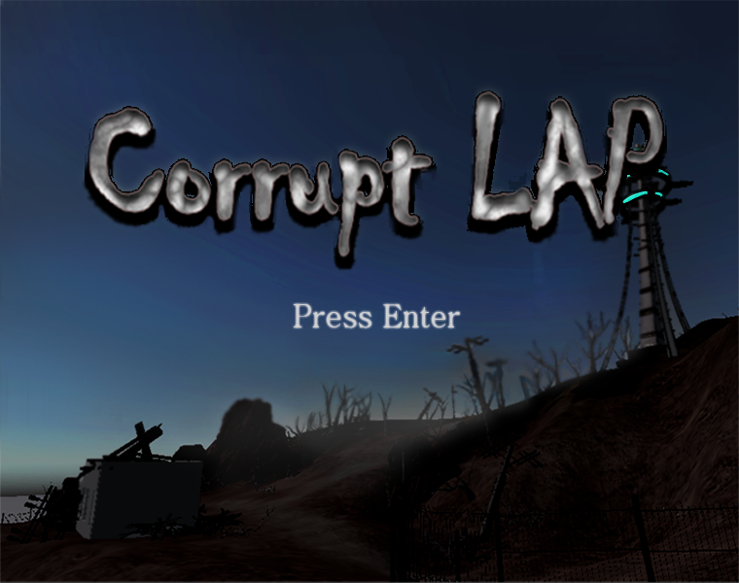
게임 개요
방사능으로 오염된 환경에서
나쁜 실험으로 흉악하게 변형된 동물들을 정화시키자
장르:
인원:
플랫폼:
삼인칭 백뷰 액션
싱글 플레이
Windows
Notes:
다렉으로도 엔진 못지않게 멋진 게임을 만들 수 있다는 것을 보여주고 싶습니다.

Slide 4
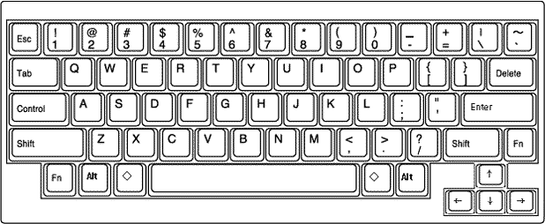
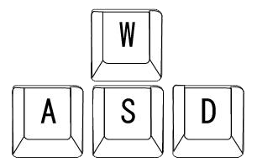

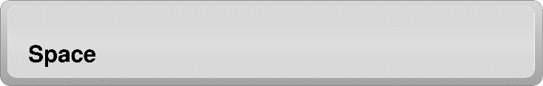
게임 조작법
2
1
이동
정화
공격
카메라 회전
상호작용

Slide 5
기술적 요소와 중점 연구 분야
종류 | 내용 | 구현 여부
중점연구 분야 | Compute Shader를 활용한 파티클 이펙트
 | Multi Render Target을 이용한 그림자와 화면 보정 | O
기술적 요소 | 물결 표현 | O
 | 시간의 흐름에 따른 밤 낮의 변화
 | 거리에 따른 안개효과 (소프트 파티클) | O
 | 미니맵 | O
Notes:
소프트 파티클(파티클이 객체와 교차하는 부분을 페이드 아웃한다.)

Slide 6
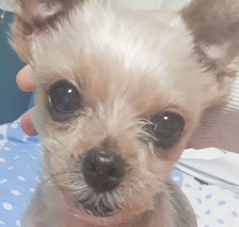
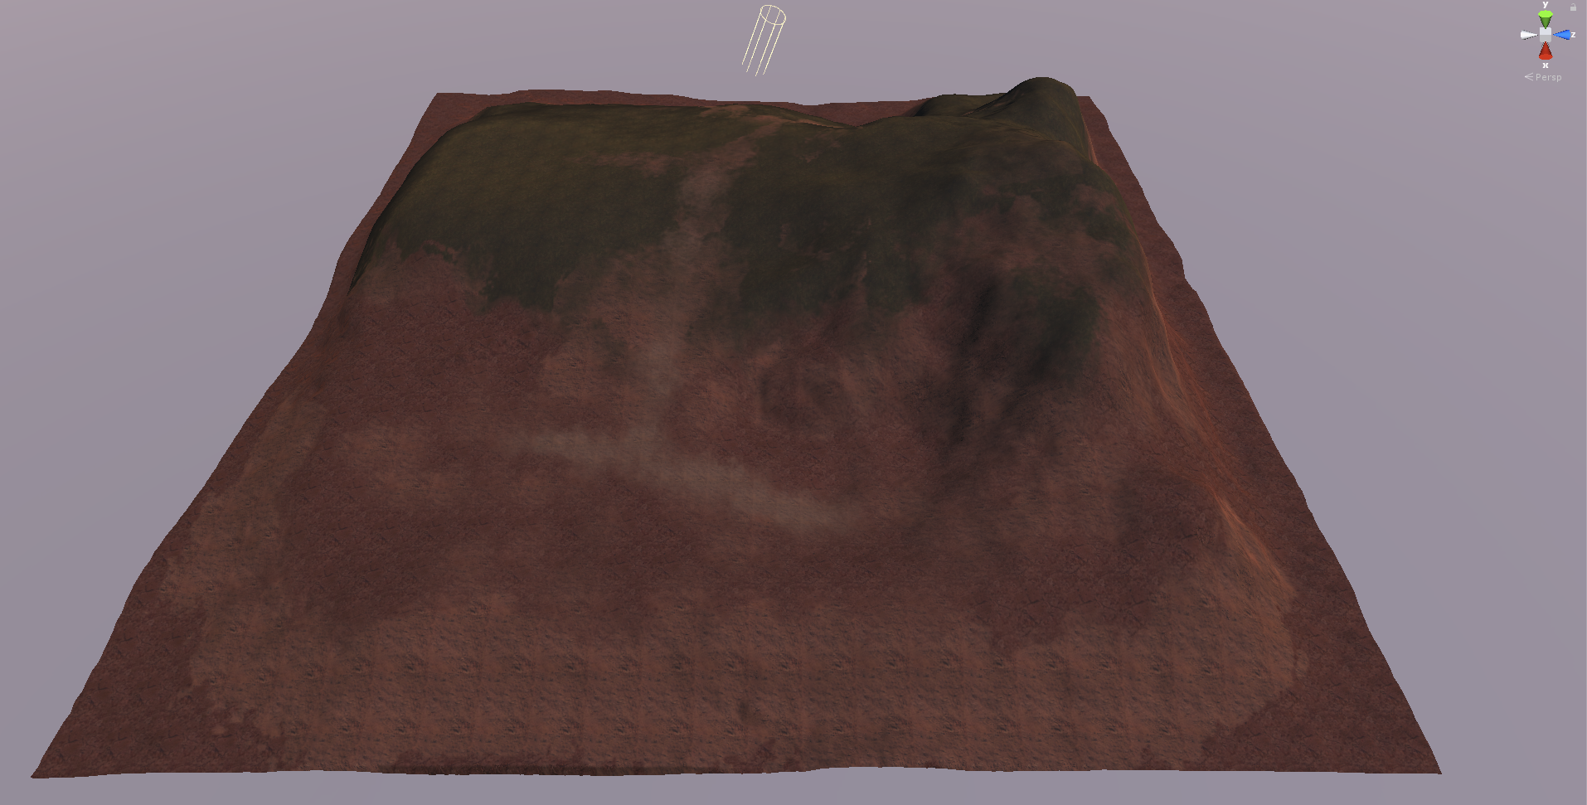
구성원 역할 분담
권다현(그래픽)
메쉬 및 텍스쳐 제작
애니메이션 제작
파티클 제작
UI 제작
스카이박스 텍스쳐 제작
오브젝트 배치 ( with Unity )
Notes:
소프트 파티클(파티클이 객체와 교차하는 부분을 페이드 아웃한다.)

Slide 7
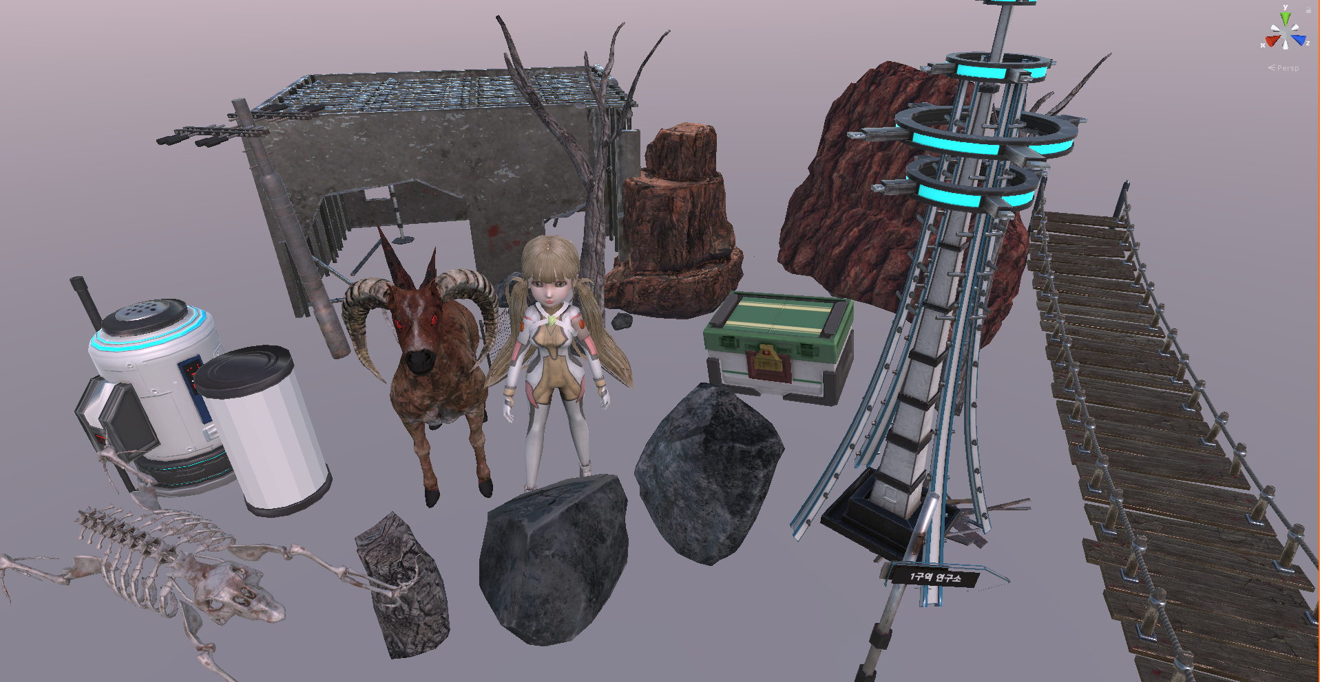
구성원 역할 분담
권다현(그래픽)
Notes:
소프트 파티클(파티클이 객체와 교차하는 부분을 페이드 아웃한다.)

Slide 8
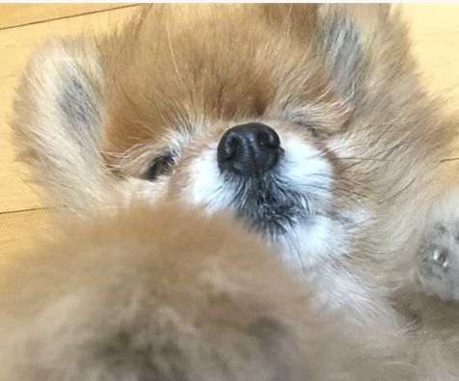
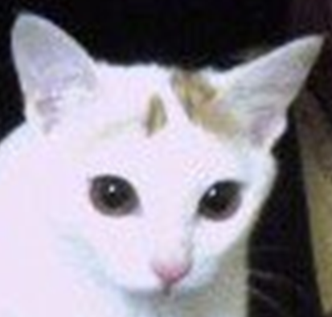
구성원 역할 분담
서채원, 성선미(클라이언트)
서채원 | 성선미
충돌처리 소프트 파티클 미니맵 몬스터 행동패턴 | UI 구현 그림자 물, 불, 안개 Shader
프레임 워크
터레인 테셀레이션
지연 조명
애니메이션
Multi Render Target
게임 컨텐츠
유니티 맵툴 활용
Notes:
소프트 파티클(파티클이 객체와 교차하는 부분을 페이드 아웃한다.)

Slide 9
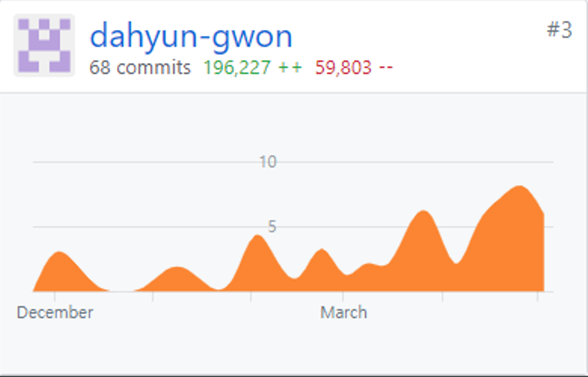
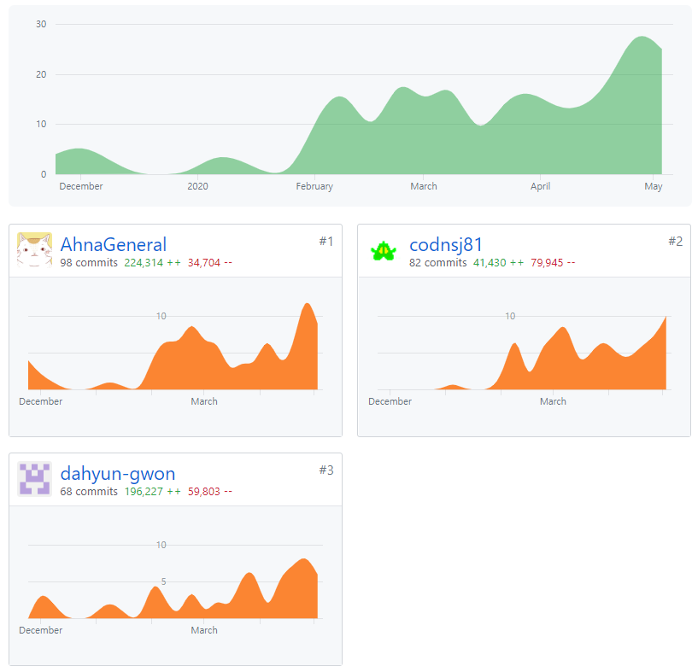
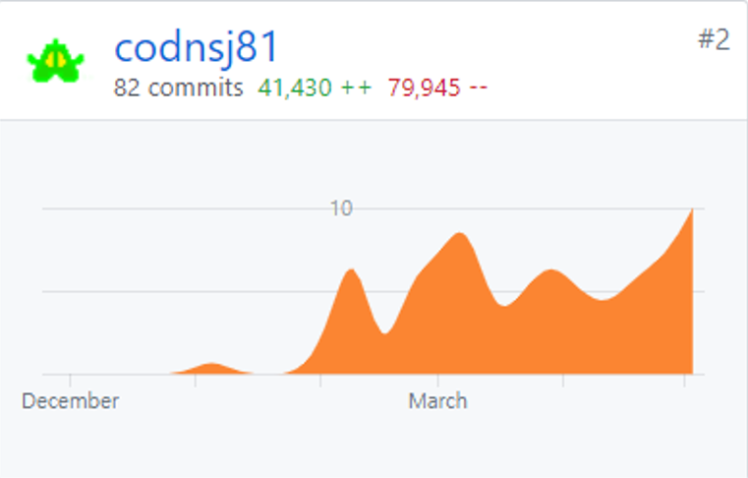
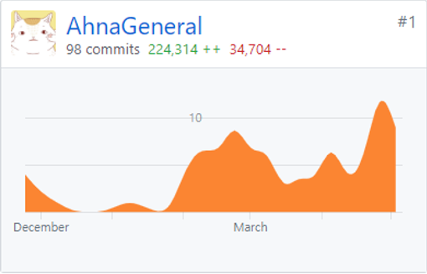
Git Contributions
Dahyun_gwon : 권 다현
Codnsj81 : 서 채원
AhnaGeneral : 성 선미
Notes:
소프트 파티클(파티클이 객체와 교차하는 부분을 페이드 아웃한다.)

Slide 10
문제점 및 보완책
문제점 | 보완책
오브젝트 렌더 최적화 | 지도교수님에게 조언 받는다.
시간 변화에 따른 태양 위치 변화
Command List 활용 (하나만 사용중)
Point와 Spot 조명 정확도 | Depth Render Target에 정확한 포지션 정보를 넘기도록 개선
멀티쓰레드 프로그래밍의 부재 | 디버깅 기간때 여유가 있다면 멀티쓰레드 학습
Notes:
소프트 파티클(파티클이 객체와 교차하는 부분을 페이드 아웃한다.)

Slide 11
향후 개발 계획
Stage 추가
- 몬스터, 터레인, 오브젝트 추가
- 보스 스테이지 추가
Compute Shader를 이용한 파티클 시스템
- 타격, 정화 이펙트
시간에 흐름에 따른 밤낮 변화
- 조명과 그림자 변화
그래픽이 제작한 리소스 모두 반영
- 최적화 개선
Notes:
소프트 파티클(파티클이 객체와 교차하는 부분을 페이드 아웃한다.)

Slide 12
 | 항목 | 1 | 2 | 3 | 4 | 5 | 6 | 7 | 8
권 다 현 | 지형, 플레이어, 몬스터 제작 | ● | ●
 | 자연물, 건물 제작 |  | ● | ●
 | UI, 아이템 제작 , 몬스터 리깅, 애니메이션 |  |  | ● | ●
 | 이펙트 제작 |  |  |  |  | ● | ●
 | 부가적인 리소스 제작 |  |  |  |  |  |  | ● | ●
 | 항목 | 1 | 2 | 3 | 4 | 5 | 6 | 7 | 8
서 채원 성 선미 | 프레임워크 | ●
 | 테셀레이션으로 지형 구현 | ●
 | 오브젝트 배치 | ● | ●
 | 오브젝트의 세이더 조정 |  | ●
 | 캐릭터, 몬스터 애니메이션 |  | ●
 | 컨텐츠 구현 (그린존, 방사능 수치, 밤낮) |  |  | ● | ●
 | UI 구현, 미니맵 구현 |  |  | ● | ●
 | 조명, 그림자 구현 |  |  |  | ● | ● | ●
 | 충돌처리 |  |  |  | ● | ● | ●
 | 디버깅, 사운드 |  |  |  |  |  |  | ● | ●
 | 이펙트 구현 |  |  |  |  | ● | ● | ●
 | 안개 소프트 파티클 |  |  |  |  |  |  |  | ●
밤낮..

Slide 13
데모 영상을 시청 바랍니다.
쫑 꽁 아

